Slide 1






TRƯỜNG TIỂU HỌC TRÀ XUÂN
CHÀO MỪNG QUÝ THẦY CÔ
VỀ DỰ GIỜ THĂM LỚP 3C
Môn: Tiếng Việt
Giáo viên:TRƯƠNG THỊ LỘC
Lớp: 3C

Slide 2
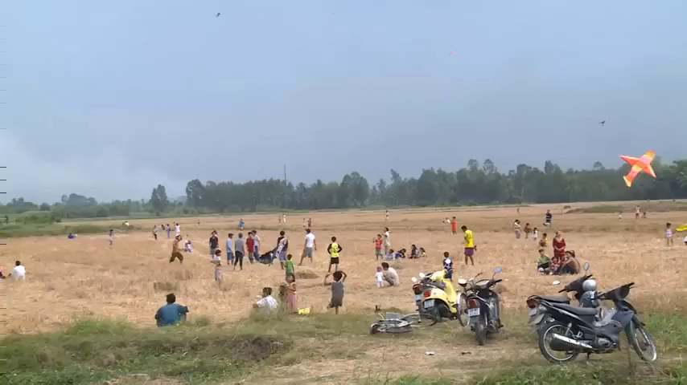

Slide 3
Thứ ba ngày 27 tháng 09 năm 2022.
TIẾNG VIỆT
Nghe – viết : Mùa hè lấp lánh (3 khổ thơ đầu)
Phân biệt ch /tr / ; v/d

Slide 4
Thứ ba ngày 27 tháng 09 năm 2022.
TIẾNG VIỆT
Bài 7: MÙA HÈ LẤP LÁNH
1. Nghe – Viết :
Sớm nay em thức dậy
Trời sáng tự bao giờ
Mùa hè kì lạ chưa
Mặt trời ưa dậy sớm.
Buổi chiều trôi thật chậm
Mặt trời mải rong chơi
Đủng đỉnh mãi chân trời
Mà vẫn chưa lặn xuống.
Nắng cho cây chóng lớn
Cho hoa lá thêm màu
Cho mình chơi thật lâu
Ngày hè dài bất tận.

Slide 5
Mặt trời mùa hè có gì lạ ?
Mặt trời mùa hè thức dậy sớm và đi ngủ muộn.
Nắng mùa hè có lợi ích gì ?
Nắng mùa hè làm cho cây cối chóng lớn, cho hoa lá thêm màu, cho mình chơi được lâu hơn.

Slide 6
Thứ ba ngày 27tháng 09 năm 2022.
TIẾNG VIỆT
Bài 7: MÙA HÈ LẤP LÁNH
1. Nghe – Viết :
Sớm nay em thức dậy
Trời sáng tự bao giờ
Mùa hè kì lạ chưa
Mặt trời ưa dậy sớm.
Buổi chiều trôi thật chậm
Mặt trời mải rong chơi
Đủng đỉnh mãi chân trời
Mà vẫn chưa lặn xuống.
Nắng cho cây chóng lớn
Cho hoa lá thêm màu
Cho mình chơi thật lâu
Ngày hè dài bất tận.

Slide 7
Luyện viết từ khó :
dậy sớm , bất tận, rong chơi, lặn xuống.

Slide 9
Thứ ba ngày 27tháng 09 năm 2022.
TIẾNG VIỆT
1.Nghe – viết : Mùa hè lấp lánh

Slide 10
Thứ ba ngày 27tháng 09 năm 2022
TIẾNG VIỆT
Bài 7: MÙA HÈ LẤP LÁNH
1. Nghe – Viết :
Sớm nay em thức dậy
Trời sáng tự bao giờ
Mùa hè kì lạ chưa
Mặt trời ưa dậy sớm.
Buổi chiều trôi thật chậm
Mặt trời mải rong chơi
Đủng đỉnh mãi chân trời
Mà vẫn chưa lặn xuống.
Nắng cho cây chóng lớn
Cho hoa lá thêm màu
Cho mình chơi thật lâu
Ngày hè dài bất tận.

Slide 11
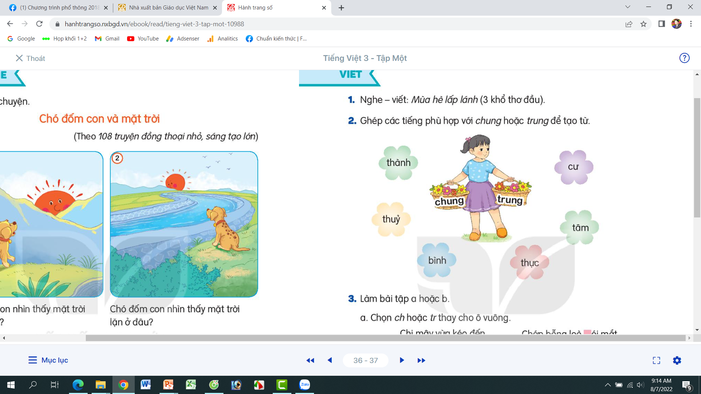
Thứ ba ngày 27 tháng 09 năm 2022
TIẾNG VIỆT
Bài 7: MÙA HÈ LẤP LÁNH (T3)
*Luyện tập.
Bài 2. Ghép các tiếng phù hợp chung hoặc trung để tạo từ.
chung
trung

Slide 12
Thứ ba ngày 27 tháng 09 năm 2022
TIẾNG VIỆT
Bài 7: MÙA HÈ LẤP LÁNH
Bài 3 . Làm bài tập a hoặc b.
b.Chọn v hoặc d thay cho ô vuông.
Con tàu vào ga, vừa chạy vừa “tu tu” một hồi dài. Sân ga bỗng chốc nhộn nhịp và náo nhiệt hẳn lên. Phía cửa ga, nhiều cánh tay giơ lên vẫy gọi người thân.
( Theo Trung Nguyên)

Slide 13
Kể chuyện Chó đốm con và mặt trời cho người thân nghe. Hỏi thêm người thân về hiện tượng mặt trời mọc và lặn.

Slide 14

XIN CHÂN THÀNH CẢM ƠN
QUÝ THẦY CÔ GIÁO VÀ CÁC EM
Notes:
14

